Slide 1
REFLEKSI KEPEMIMPINAN DI UNIVERSITAS SRIWIJAYA
OLEH:
BADIA PERIZADE
SUMMATIVE MEETING KEPEMIMPINAN PEREMPUAN DI INSTITUSI PENDIDIKAN TINGGI
HELM – USAID, 27 MEI 2013

Slide 2
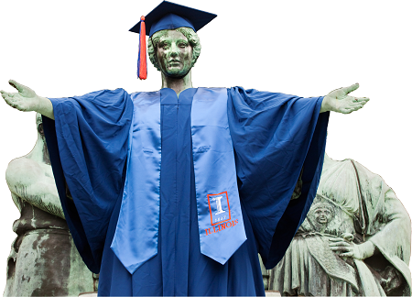
Dominasi Perempuan Meningkat
Di dunia: lebih banyak perempuan sebagai lulusan terbaik perguruan tinggi
"65 percent of university graduates are women;
more importantly, 65 per cent of the top university graduates are female“
Bruce Simpson
Canadian director of McKinsey and Company
Di Indonesia: 92 PTN, 3,124 PTS
Rektor PTN: 2 perempuan
Persentase perempuan di fungsional: Lektor 38%, Lektor Kepala 31%, dan Guru Besar 20%.
(sumber: http://www.kopertis3.or.id/html/2012/08/14-jumlah-dosen-tetap-menurut-jabatan-fungsional)

Slide 3
Sekilas Perjalanan Kepemimpinan
Pembantu Dekan I Fakultas Ekonomi Universitas Sriwijaya (2 periode)
Dekan Fakultas Ekonomi Universitas Sriwijaya (2 periode)
Komisaris independen Bank Sumsel Babel
Rektor Universitas Sriwijaya (2 periode)
Anggota Komite Ekonomi Nasional

Slide 4
Faktor Pendukung
Dukungan keluarga dan lingkungan
Kesempatan
Wawasan
Pengalaman berorganisasi sejak masa remaja

Slide 5
Kendala/Tantangan
Isu agama dan budaya
Sikap pandang masyarakat tentang posisi perempuan

Slide 6
Kemampuan yang Diperlukan
Kemampuan manajemen → misalnya manajemen waktu, manajemen konflik, manajemen resiko
Pendidikan
Tanggung jawab
Kepedulian kepada staf
Jejaring
Sosialisasi dengan masyarakat

Slide 7
Contoh Solusi Kreatif Pemecahan Masalah
Pelaksanaan administrasi berbasis ICT, misal: implementasi sistem informasi manajemen online berbasis web di Universitas Sriwijaya (administrasi akademik, kepegawaian, anggaran & keuangan, surat-menyurat, layanan kemahasiswaan, beasiswa)
Keputusan untuk menerapkan pola Pengelolaan Keuangan Badan Layanan Umum (PK-BLU)

